Slide 1


Bloque 3
Tipos de operadores
binaia.es

Slide 2


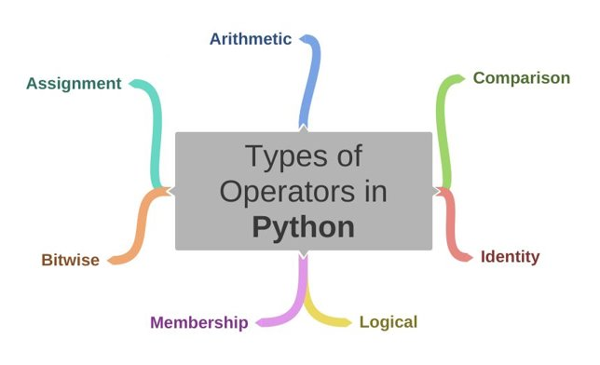
Tipos de operadores
Una expresión combina operandos y operadores siguiendo unas reglas sintácticas simples, similares a las que ya conocemos de la aritmética.
Además, pueden contener palabras clave del lenguaje y signos de puntuación.
Un operador es un símbolo que determina la operación a realizar sobre los operandos (datos) a los que afecta.
Una sentencia o comando es un conjunto de expresiones que permiten ejecutar una determinada acción.
https://youtu.be/LNZ6IqqRWwM

Slide 3

Operadores aritméticos
1
binaia.es

Slide 4
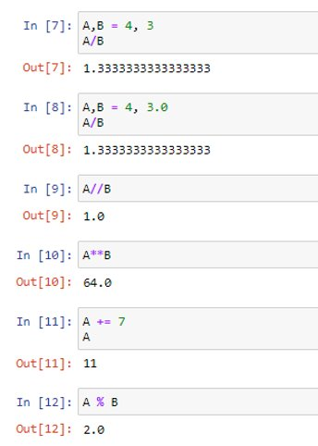
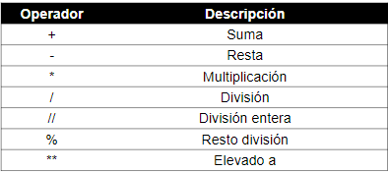
Operadores aritméticos

Slide 5

Operadores de comparación
2
binaia.es

Slide 6
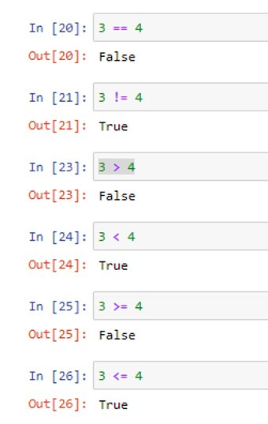
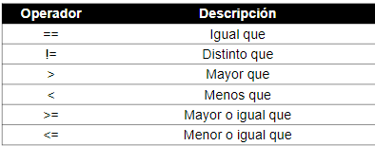
Operadores de comparación

Slide 7

Operadores de asignación
3
binaia.es

Slide 8
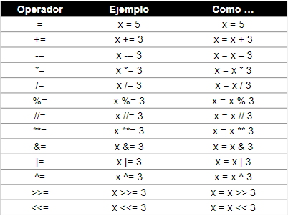
Operadores de asignación

Slide 9

Operadores lógicos
4
binaia.es

Slide 10
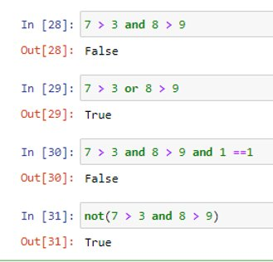
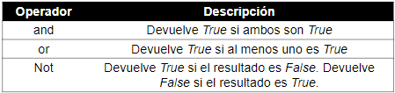
Operadores lógicos

Slide 11

Operadores de pertenencia
5
binaia.es

Slide 12
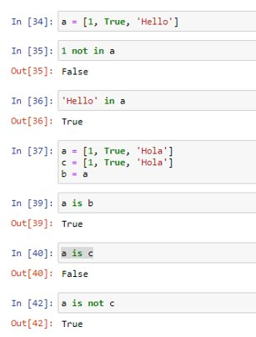
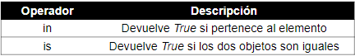
Operadores de pertenencia
Operadores para listas, tuplas, diccionarios o strings.

Slide 13

Operador bit a bit
6
binaia.es

Slide 14
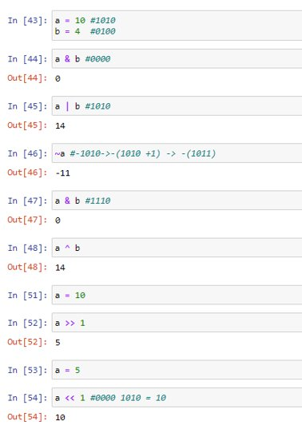
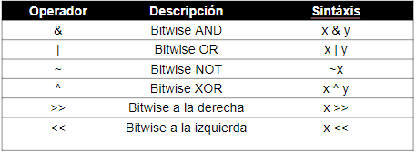
Operador bit a bit
Los operadores bit a bit son usados para realizar cálculos bit a bit en enteros.
Primeros los enteros son convertidos a bits y después se realiza la operación.
El resultado lo devuelve en formato decimal.

Slide 15
Operadores de identidad
7
binaia.es

Slide 16
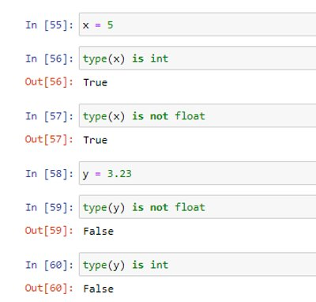
Operadores de identidad
Los operadores de identidad son usados para comprobar si un valor pertenece a una clase o tipo.
Suele ser usado para determinar el tipo de dato en ciertas variables.

Slide 17
¡A practicar!
binaia.es

Slide 18
Ejercicio operador aritmético
Define tres variables llamadas a, b y c con los valores 50, 5.0, 100.
Define la variable d siendo la suma de a y b.
Define la variable e siendo la resta a y b.
Define la variable f con el resultado de la multiplicación d y e.
Define la variable g con el resultado de la división f y a.
Define la variable h con el módulo de f y a.

Slide 19
Ejercicio operador de comparación
Define las variables a y b con los valores 50 y 10
Comprueba si a y b son iguales.
Comprueba si a y b son distintos.
Comprueba si a es mayor que b.
Comprueba si a es menor o igual que b.

Slide 20
Ejercicio operador de asignación
Define una variable y asígnale el valor 999.
Suma 1 a la variable anterior.
Resta 10 a la variable anterior.
Multiplica por 10.
Divide entre 5.
Asigna a la variable inicial el resultado del módulo de 60

Slide 21
Ejercicio con operadores lógicos
Crea las variables a, b, c y d con los valores 10, 100, 200 y 300 respectivamente.
Comprueba si a es mayor que b y c es menor que d.
Comprueba si la suma de a y b es mayor o igual que c o la suma de b y c es mayor o igual que d.

Slide 22
Ejercicio operadores de pertenencia
Para realizar los siguientes ejercicios, debemos de crear las siguientes variables:
list1 = [1,2,3,4,5]
list2 = ['Hello','Word','Python’]
list3 = ['Operator','Membership', 100,200]
Comprueba si 5 está en list1.
Comprueba si “Hello” y “Python” están en list2.
Comprueba si list2 es igual que list3.

Slide 23
Ejercicio con operadores bit a bit
Recuerda que estos tipos de operadores utiliza números binarios internamente. Los siguientes ejercicios consisten en utilizar los operadores indicados con las variables siguientes:
a = 1
b = 2
Operador AND
Operador XOR
Operador left shit

Slide 24
Ejercicio con operadores de identidad
a = 3
b = 3.0
Comprueba si a es un int.
Comprueba si b es un boolean.
Comprueba si b es un float.

Slide 25

binaia.es

